Slide 1
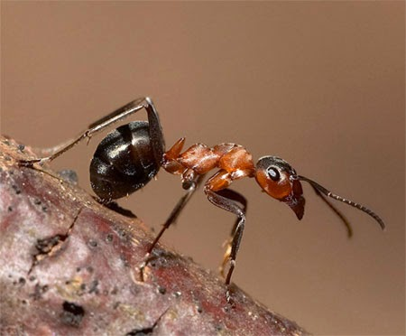
Вплив навколишнього середовища на популяцію лісових мурах
Роботу виконала:
Величко Дар'я Сергіївна
учениця 9класу
Будильського ЗЗСО I – III ступенів
Лебединської районної ради
Сумської області
Науковий керівник:
Камчатна Тетяна Володимирівна
вчитель біології

Slide 2
Актуальність теми Ми вважаємо, що вивчення особливостей життя та поведінки комах, їх взаємозв’язків у життєдіяльності лісу, є дуже важливим аспектом, що не тільки допоможе нам краще зрозуміти їх роль у природі, а й мотивує оберігати, охороняти, навчити це робити правильно

Slide 3
Об’єкт дослідження : рудий лісовий мураха
Предмет дослідження : життєдіяльність та небезпека знищення рудих лісових мурашок
Метою даної роботи є: вивчення біології мурашок і їх вплив на стан лісу; вивчення методики штучного розселення лісових мурашок та догляд за ними; визначення структури мурашника і мурашиної сім’ї; спостереження за життям і поведінкою рудих лісових мурашок з роду Formica; моніторинг небезпек рудих мурах, стимулювати природоохоронну діяльність мешканців села

Slide 4
Для досягнення мети були поставлені наступні задачі :
огляд літературних джерел;
вивчити біологічні особливості мурашок;
вивчити методику штучного розселення лісових мурашок;
провести експерименти про орієнтування мурах у лісі;
провести фенологічні спостереження за мурашниками нашого лісу;
виявити залежність активності мурашок від часу доби і стану погоди та різних антропогенних факторів;
стимулювати природоохоронну діяльність учнів школи та жителів нашого села

Slide 5
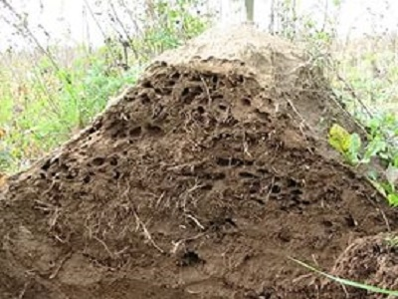
Зміст роботи

Slide 6
Функції мурах
ПОЇДАЮТЬ РЕШТКИ ТВАРИН
ПОЇДАЮТЬ КОМАХ-ШКІДНИКІВ
СПРИЯЮТЬ ПІДВИЩЕННЮ РОДЮЧОСТІ ГРУНТУ
ПОШИРЮЮТЬ НАСІННЯ
Є ВАЖЛИВОЮ ЛАНКОЮ В ХАРЧОВОМУ ЛАНЦЮЗІ

Slide 7
Сім’я мурах - мурашник

Slide 8
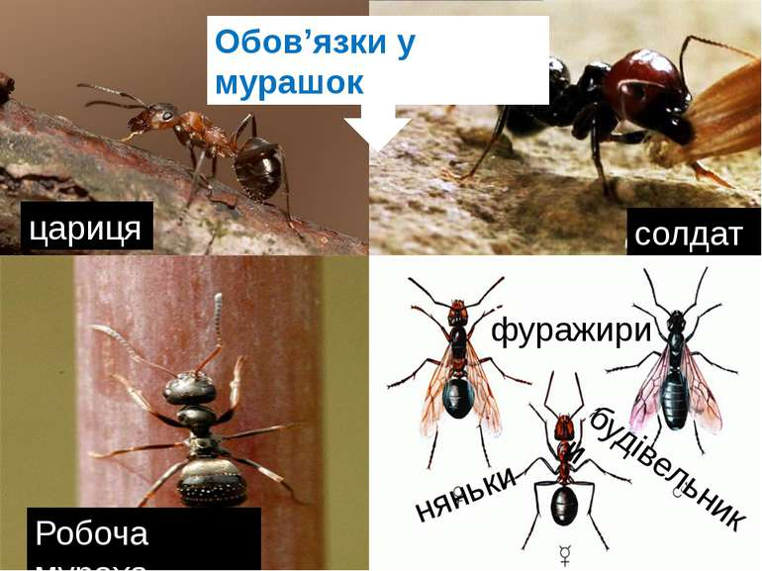
Касти мурах

Slide 9
Експеримент № 1. Ми пофарбували червоною фарбою деяку частину поверхневого шару мурашника
Висновок. Мурахи постійно перевертають весь будівельний матеріал свого будинку для захисту

Slide 10
Експеримент № 2. Спостереження за орієнтуванням мурах
Мураха знайшов дорогу додому

Slide 11
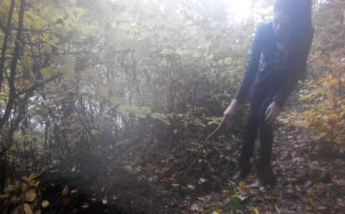
Експеримент № 3. Паличкою провели поперек мурашиної стежки, стерли верхній шар землі
Рух на цій ділянці мурашиної стежки порушився

Slide 12
Експеримент № 4. Не порушуючи поверхневий шар землі, злегка доторкнулися пальцями до мурашиної стежки на кілька секунд
Висновки. Мурахи орієнтуються в лісі за допомогою нюху, використовуючи спеціальні речовини - феромони, запах яких не дає їм заблукати і збитися з шляху. Якщо мураха перебуває на своїй території, він рано чи пізно знайде дорогу до будинку

Slide 13
Фенологічні спостереження за поведінкою рудих лісових мурах
Перша половина квітня
( 3 - 16 )
Мурахи поодиноко вилазять із свого гнізда. Виносять з нього відмерлих мурашок, що загинули під час зимівлі, очищають ходи від дрібного сміття, прокладають ходи по грунту і деревах. Живляться солодкими виділеннями попелиць, збирають рештки комах.
Друга половина квітня
( 18 - 29)
Починають інтенсивно шукати іжу. Коли на листі з’являються невеликі гусениці, мурашки починають поїдати їх.
Середина червня
( 17 - 25 )
Багато крилатих особин – самці й самки з’являються у гнізді ( на верхівці мурашника). Вони помітно більші за робочих особин.
Середина жовтня
( 12 - 19)
Закупорювання входів у мурашники, підготовка до зимівлі.

Slide 14
Погодні умови | Температура повітря °С | Активність руху на одній стежці від мурашника | Активність руху на одній стежці до мурашника
Ясно |  | За 1 хв/мур | За 1 хв/мур
6-7 год | +18˚ | 67 | 15
10-11 год | +23˚ | 83 | 63
15-16 год | +30˚ | 43 | 62
21- 22 год | +28˚ | 21 | 74

Slide 15
Погодні умови | Температура повітря °С | Активність руху на одній стежці від мурашника | Активність руху на одній стежці до мурашника
Пасмурно |  | За 1 хв/мур | За 1 хв/мур
6-7 год | +12˚ | 22 | 18
10-11 год | +15˚ | 30 | 20
15-16 год | +18˚ | 43 | 30
21-22 год | +16˚ | 20 | 47

Slide 16
Результати досліджень
Більш активні мурахи зранку, ввечері і в ясну погоду, а коли припікає сонце, то їхня активність зменшується. В неясну погоду активність зменшується майже наполовину. Власні спостереження довели, що мурашки ніколи не перестають працювати і виконувати свої функції

Slide 17
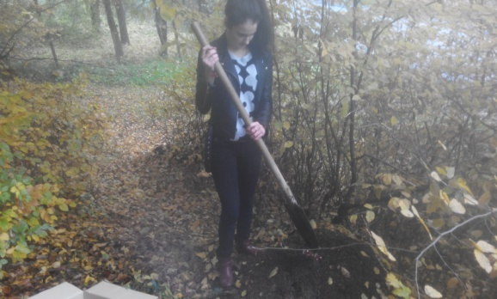
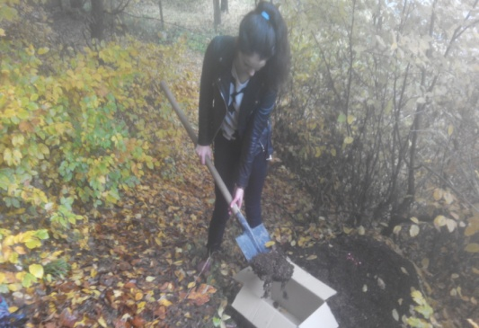
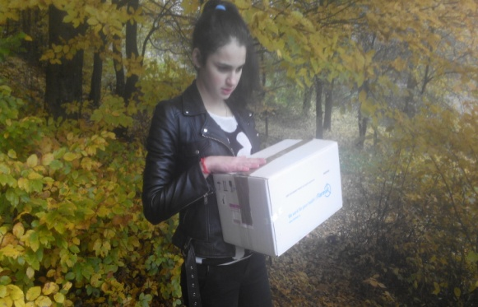
Штучне розселення мурашника

Slide 18
ВИСНОВКИ
А що було би з нами, якби не було мурах?
Якби наша планета раптом залишилася без комах, людство спіткала б катастрофа: зникла б дуже велика кількість видів тварин і рослин, планета була б завалена відходами. Знаючи , які функції виконують мурахи, нам залишається тільки їх оберігати, адже саме завдяки їм ми матимемо змогу дихати і, взагалі, існувати

Slide 19
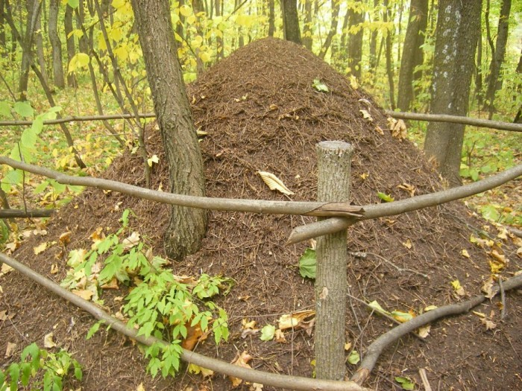
Дякуємо за увагу!

